Slide 1
ESSEN MACHT‘S KLAR
Aktion - für weniger Medikamente im Abwasser
Max Mustermann
Essen, xx.xx. 2017

Slide 2
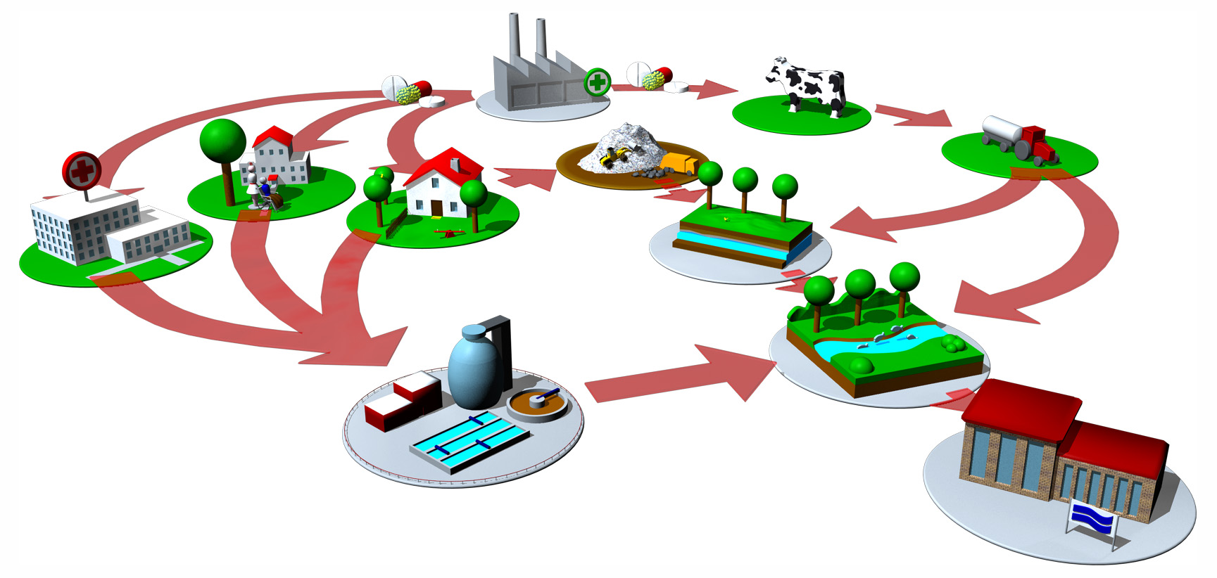
Medikamentenrückstände im Wasserkreislauf
Mögliche Eintragsquellen und -pfade
Produktion
Human-Arzneimittel
Tier-Arzneimittel
Grundwasser
Fluss
Abwasser- behandlung
Trinkwasser- aufbereitung

Slide 3
Fazit unserer Untersuchungen an Pilotanlagen mit zusätzlichen Reinigungsstufen zur Elimination von Medikamentenrückständen bei der Abwasserreinigung:
Keine vollständige Elimination, jedoch höherer Energieverbrauch und Kostensteigerung durch die zusätzlichen Reinigungsstufen
Steigerung Kosten der Abwasserreinigung bis zu 20%
Steigerung Energieverbrauch bis zu 30%
Finanzen
Energieverbrauch
CO₂-Emission?

Slide 4
Ziele des Projekts
Sensibilisierung von Bevölkerung und allen relevanten Akteuren für eine Minderung von Medikamentenrückständen im Wasserkreislauf in Essen
Verankerung des Themas dauerhaft in Essen
Pilotprojekt Übertragbarkeit auf andere Großstädte gewährleisten

Slide 5
Projektansatz
Kommunikationskampagnen mit Einbindung von Apotheken Arztpraxen und anderen Kooperationspartnern
Öffentliche Aktionen in Verbindung zu „Grüne Hauptstadt“
Bildungsmaßnahmen Lehrmodule für die Ausbildung von Medizinern, Apothekern, Pflegekräften, angehenden Pädagogen, Schülern
Institutionelle Verankerung des Themas in Essen
Wirkungsabschätzung über Bevölkerungsbefragungen

Slide 6
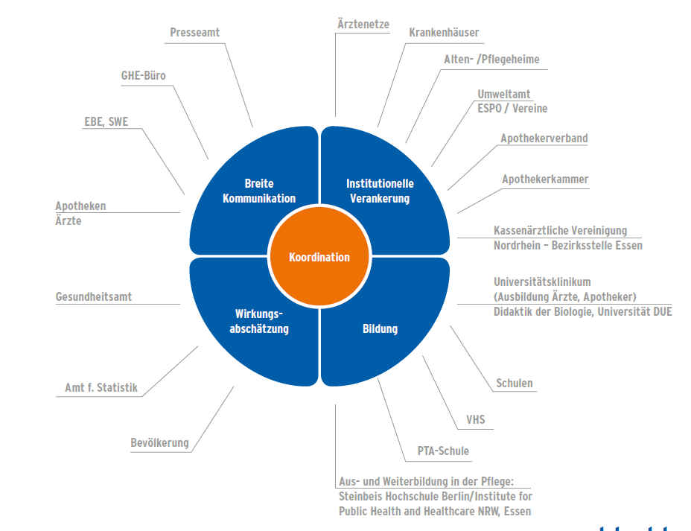

Slide 7
Kreis der Unterstützer
Schirmherren
Herr Thomas Kufen, Oberbürgermeister der Stadt Essen
Herr Dr. Uli Paetzel, Vorstandsvorsitzender, Emschergenossenschaft
Herr Prof. Dr. Norbert Jardin, Vorstand Technik u. Flussgebietsmanagement, Ruhrverband
Projektbeirat
Derzeit 20 Vertreter von verschiedenen Institutionen
Vorsitzende des Beirates: Frau Doris Schönwald, Nordsternapotheke

Slide 8
Wir machen das klar: damit Wasser arzneifreier wird.
Jeder kann etwas für einen umweltbewussten Umgang mit Medikamenten tun:
www.machts-klar.de

Slide 9
Die Kampagne

Slide 10
Die Kampagne

Slide 11
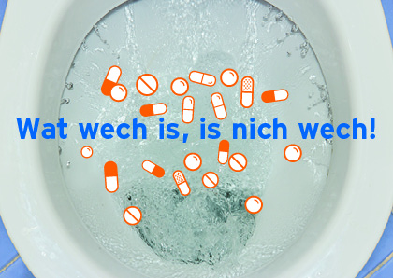
Die Kampagne

Slide 13
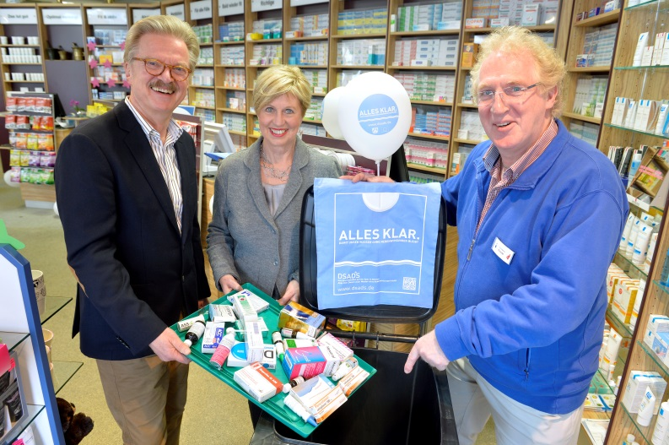
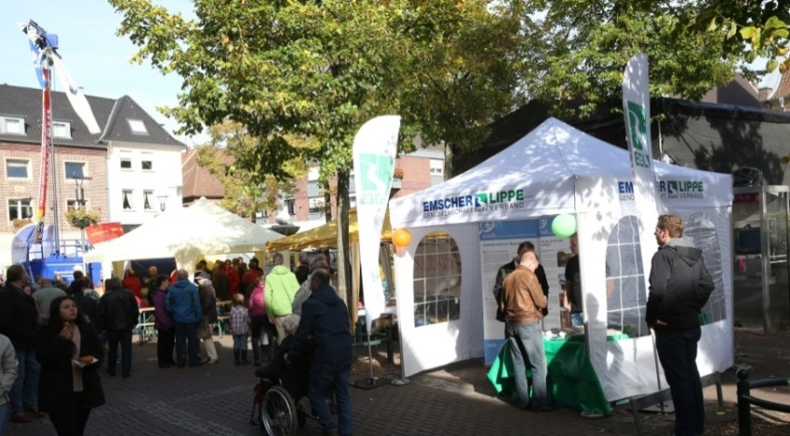
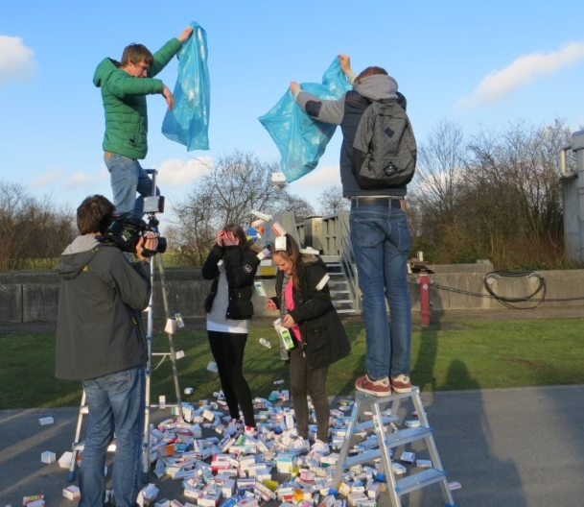
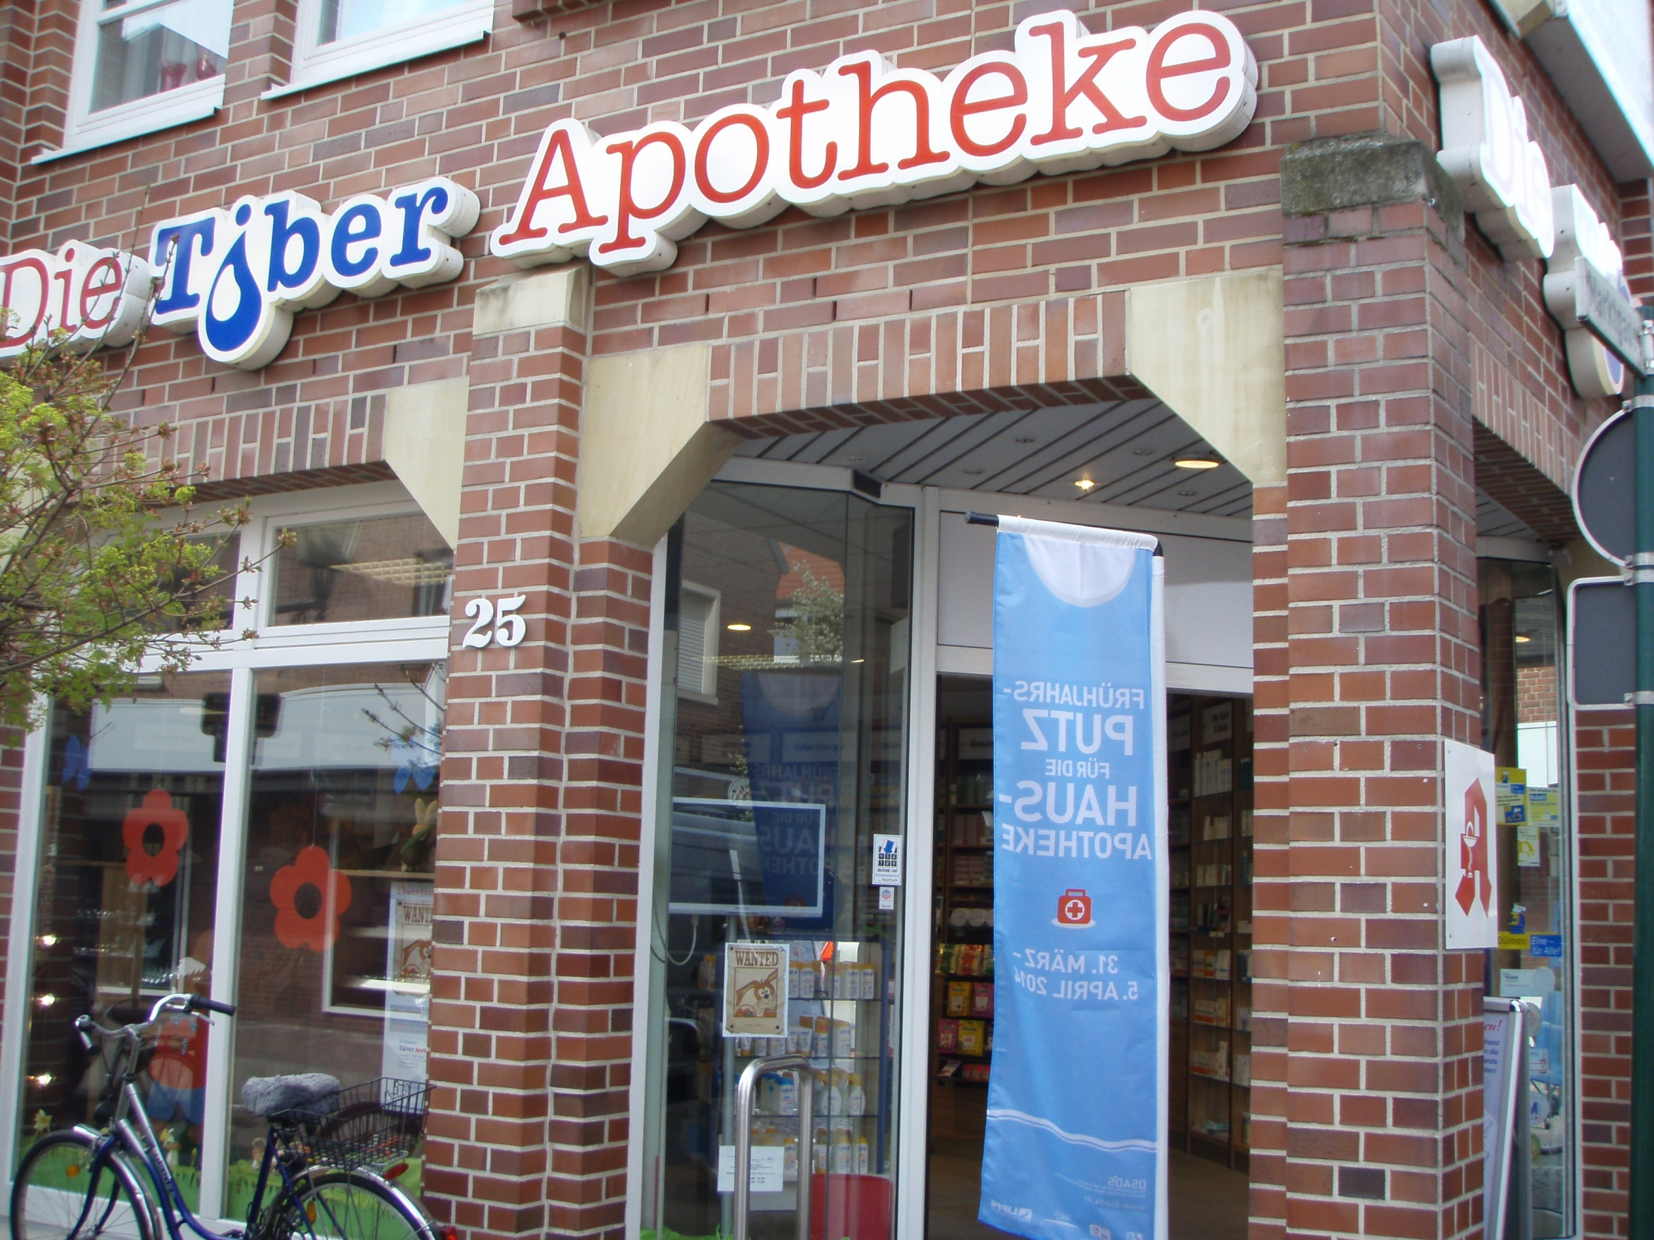
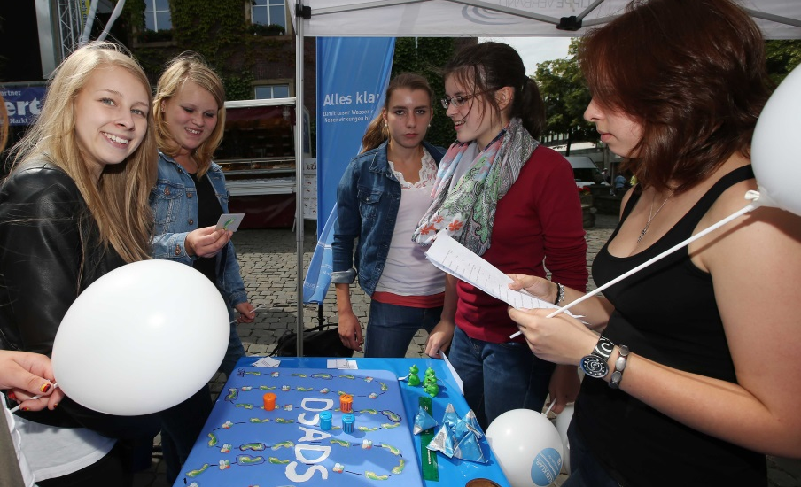
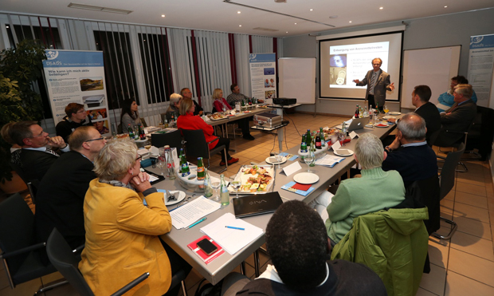
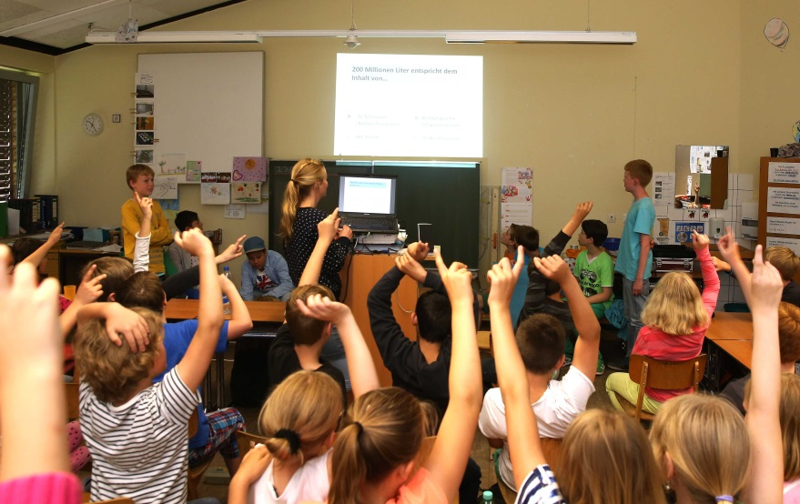
Impressionen Sensibilisierungsprojekt in Dülmen – www.dsads.de (2013-2015)
Notes:
Die Kampagne ist gut angekommen …
77% der Befragten haben von einer der Aktionen gehört.
70% kennen mindestens eine der Informationsmaterialien.
20% haben an einer der Aktionen teilgenommen.
… und hat sich positiv ausgewirkt!
Der Informationsstand hat sich erheblich erhöht.
Richtige Entsorgungswege werden häufiger, der falsche Entsorgungsweg über Spüle / Toilette wird seltener gewählt.
Medizinische Fachkräfte und Bürger/innen sind im Dialog über Entsorgung und die Umweltverträglichkeit der Einnahme von Medikamenten

Slide 14
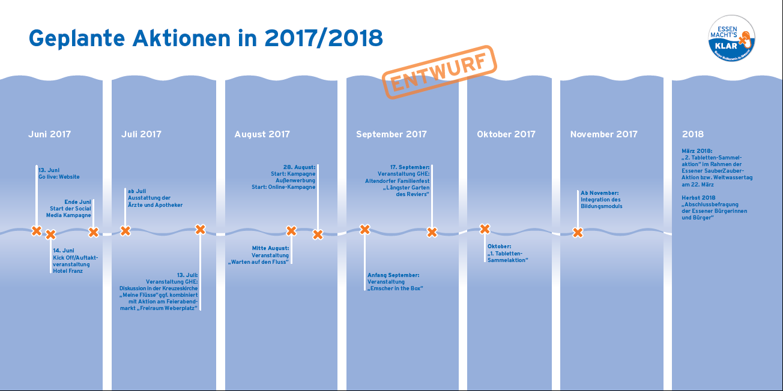
Zeitstrahl des Projekts

Slide 15
Kontakt
Dr. Issa Nafo
Abteilungsleiter
Entwicklung u. Unterstützung
von Förderprojekten
Andrea Holte
Projektmanagement
Emschergenossenschaft
Kronprinzenstraße 24
45128 Essen
Tel.: +49 (0) 201 - 104-3121
Fax: +49 (0) 201 - 104-2231
holte.andrea@eglv.de

